Slide 1
Образование без границ
Особенности урока в инклюзивном классе
МБОУ «СОШ №11»
Попова М.Г.
Янченко Н.И.

Slide 2
Условия успеха учителя
- достаточно гибок;
- интересны трудности, готов пробовать разные подходы;
- уважает индивидуальные различия;
- умеет слушать и применять рекомендации членов коллектива;
- чувствует себя уверенно в присутствии другого взрослого в классе;
- согласен работать вместе с другими учителями в одной команде.

Slide 3
Ход урока зависит от темы
РАЗНЫЙ ПРОГРАММНЫЙ МАТЕРИАЛ
Учитель объясняет новый материал для обучающихся «нормы», а учащиеся с ОВЗ закрепляют ранее изученный материал.
Обучающиеся «нормы» делают самостоятельную работу, а учитель организует работу с учащимися с ОВЗ, анализирует выполненное задание.
ТЕМА ОБЩАЯ
Изучение материала ведется фронтально.
Закрепление и отработка знаний строится на индивидуальном дидактическом материале

Slide 4
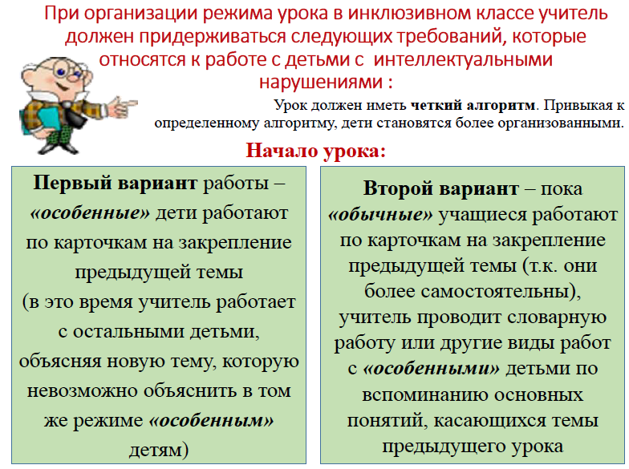

Slide 5
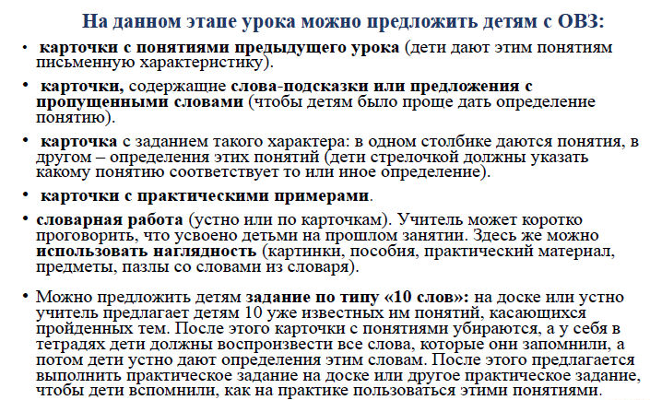
Начало урока с детьми с ОВЗ всегда должно быть построено на повторении предыдущего материала

Slide 6
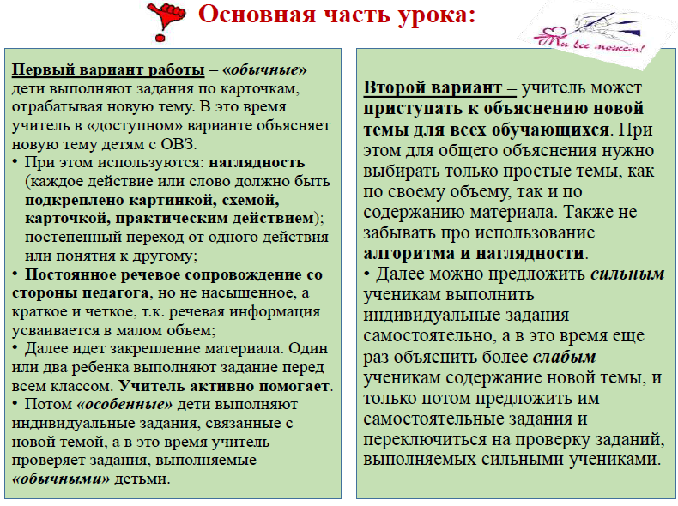

Slide 7
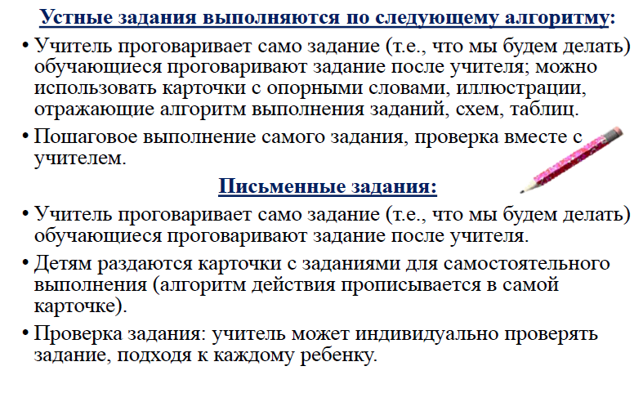
Все задания для детей с ОВЗ должны отвечать определенному алгоритму действий

Slide 8
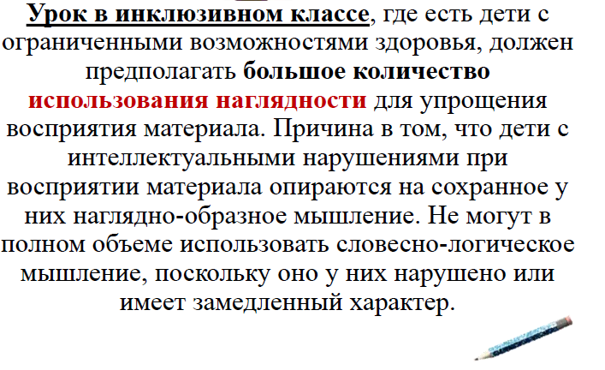


Slide 9
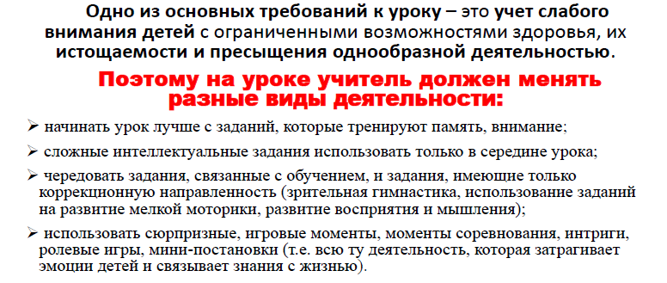
Учителю на заметку
Учащиеся с ограниченными возможностями здоровья обучаются по адаптированным общеобразовательным программам.
В зависимости от сложности изучаемой темы, объяснение домашнего задания имеет индивидуальный или фронтальный характер.

Slide 10

Учащиеся с ОВЗ – часто эмоционально уязвимые дети. Они могут нормально жить и успешно обучаться только в спокойной, доброжелательной, ритмичной, стабильной, предсказуемой обстановке.
На уроке должна быть создана атмосфера полного контакта с учителем, атмосфера доброжелательности и активного творческого труда.
Партнерские отношения педагога и учащихся создают особое позитивное отношение школьников к учебному процессу, повышая эффективность обучения.
Инклюзивное образование само по себе организовать невозможно. Этот процесс связан с изменением на ценностном, нравственном уровне

Slide 11

Спасибо за внимание!

